Slide 1
层次分析法
层次分析法(AHP)首先是由T．L．SAATY在20世纪70年代提出来的，是系统工程中经常使用的一种评价与决策方法。它特别适用于处理那些多目标、多层次的复杂大系统问题和难于完全用定量方法来分析与决策的社会系统工程的复杂问题。它可以将人们的主观判断用数量形式来表达和处理，是一种定性和定量相结合的分析方法。
目前,层次分析法正越来越受到国内外学术界的重视，我国已经应用于地区经济规划，畜牧业发展战略，工业部门设置的系统分析等等方面，是一种新的、简洁的、实用而富有成效的决策方法之一。

Slide 2
使用层次分析法的关键问题是要搞清楚问题的背景和条件，要达到的目标、涉及的因素和解决问题的途径与方案等等。这就需要将问题概念化，构成概念之间的逻辑结构关系，即层次结构模型，然后通过建立判断矩阵，进行排序计算，最后就能得到满意的决策结果。
下面通过一个实际例子扼要介绍层次分析法的基本原理和步骤。

Slide 3
某工厂在扩大企业自主权后，有一笔企业留成利润要由厂
领导和职工代表大会决定如何使用。可以供选择的方案有：
(1) 作为奖金发给职工
(2) 扩建职工宿舍、食堂、托儿所等福利设施
(3) 办职工业余技术学校
(4) 建图书馆、俱乐部、文工团与体工队
(5) 引进技术设备进行企业技术改造
这些方案都有其合理的因素，但哪一个方案更能调动
职工的积极性，更能促进企业快速发展呢?这是厂领导和职
工代表大会所面临的需要分析决策的问题。

Slide 4
层次分析法（AHP）求解流程图
建立
层次
结构
分析
模型
层次单
排序及
其一致
性检验
层次总
排序的
一致性
检验
构造
判断
矩阵
层次
总排
序

Slide 5
层次分析法的基本步骤
一、建立层次结构分析模型
二、构造判断矩阵
三、层次单排序及其一致性检验
四、层次总排序
五、层次总排序的一致性检验

Slide 6
一、建立层次结构分析模型
在深入分析所面临的问题以后，应将问题所包含的因素划分为下面的层次，如目标层，准则层，指标层，方案层，措施层等等，用框图的形式说明层次的递阶结构与因素的从属关系。当某个层次包含的因素较多时，可以将该层次进一步划分为若干个层次。
对于上例，经过分析后，上面五个措施可以归结为三个方面的准则，即
(1)调动职工劳动积极性
(2) 提高企业技术水平；
(3) 改善职工物质文化生活。

Slide 7
以上三个准则都是以合理使用企业利润，促进企业发展为目的的。因此，整个层次结构分析模型可以分成三层：
最高层 (目的层)——合理使用利润，促进企业发展。
中间层 (各种使用企业留成利润方案所应当考虑的准则)——进一步调动广大职工劳动积极性，大力提高企业技术水平和尽力改善职工物质文化生活。
最低层（所考虑的五种措施）—选择最优方案。这种层次结构分析模型可用下图所示。

Slide 8
目
标（A）
层
合理使用企业利润
促进企业发展
调动职
工劳动
积极性B₁
提高企
业技术
水平B₂
改善职工
物质文化
生活B₃
准
则（B）
层
措施层
(S)
发奖
金S₁
扩大集
体福利
事业S₂
办职工
业余技
校S₃
建图书馆
俱乐部文
体工队S₄
引进新
技术设
备S₅

Slide 9
层次分析法的基本步骤
一、建立层次结构分析模型
二、构造判断矩阵
三、层次单排序及其一致性检验
四、层次总排序
五、层次总排序的一致性检验

Slide 10
二、构造判断矩阵
判断矩阵是层次分析法的计算基础，判断矩阵元素的值反映了人们对各因素相对重要性的认识，也直接影响决策的效果。判断矩阵的元素一般采用1~9及其倒数的标度方法。
标度 | 含义
1 3 5 7 9 2，4，6，8 倒数 | 表示两个因素相比，具有同样重要性 表示两个因素相比，一个比另一个稍微重要 表示两个因素相比，一个比另一个明显重要 表示两个因素相比，一个比另一个强烈重要 表示两个因素相比，一个比另一个极端重要 表示上述两相邻判断的中值 若因素i与j比较得判断B_{ij},则因素j与i 比较的判断为B_{ji}=1/B_{ij}

Slide 11
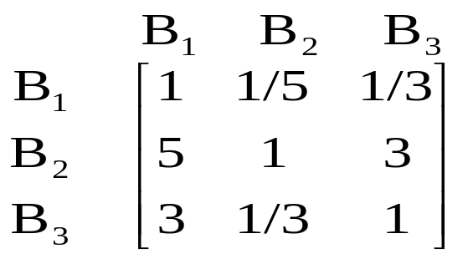
根据上面的例子，我们假定厂长或职工代表大会根据实际情况构造的数值判断矩阵如下：
（1）相对于合理使用企业利润，促进企业发展的总目标，各考虑准则之间的相对重要性比较 (判断矩阵A—B)：
矩阵中的数值为两个准则相对于总目标重要性比较的数值判断。例如第二行第一列元素B₂₁=5表示相对于企业发展来说，提高企业技术水平准则B₂同调动职工劳动积极性准则(B₁)相比，前者比后者明显重要。其余类推。
层次模型

Slide 12
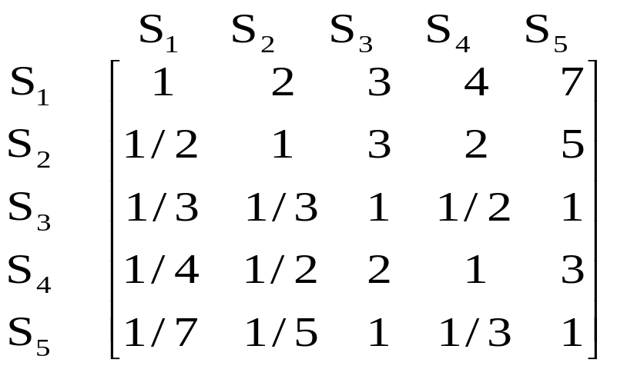
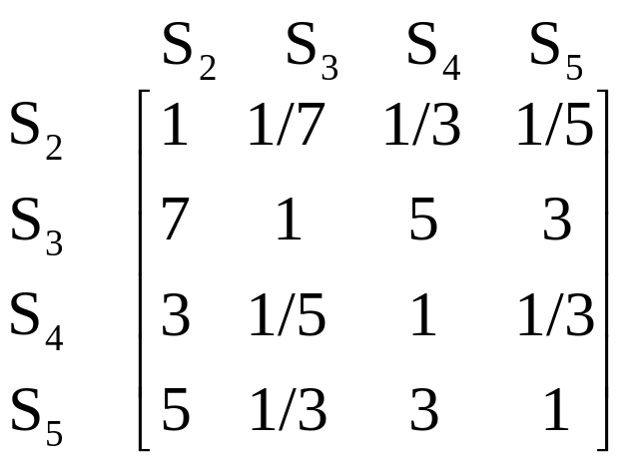
(2) 相对于调动职工劳动积极性准则，各方案之间的重要性比较 (判断矩阵B₁—S)：
(3)相对于提高企业技术水平准则，各方案之间的重要性比较 (判断矩阵B₂—S)：
层次模型

Slide 13
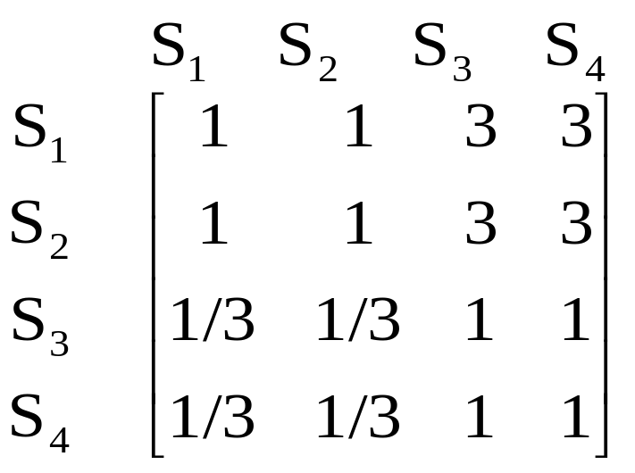
（4）相对于改善职工物质文化生活准则，各方案之间的重要性比较 (判断矩阵B₃—S)：
层次模型

Slide 14
层次分析法的基本步骤
一、建立层次结构分析模型
二、构造判断矩阵
三、层次单排序及其一致性检验
四、层次总排序
五、层次总排序的一致性检验

Slide 15
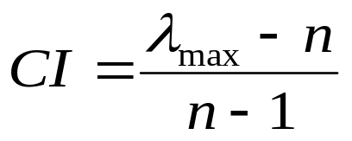

三、层次单排序及其一致性检验
所谓单排序是指本层各因素对上层某一因素的重要性次序。它由判断矩阵的特征向量表示。例如，判断矩阵A的特征问题AW=λ_{max}W的解向量W，经规一化后即为同一层次相应因素对于上一层某因素相对重要性的排序权值，这一过程就称为层次单排序。
为保证层次单排序的可信性，需要对判断矩阵一致性进行检验，亦即要计算随机一致性比率。
一致性指标

Slide 16
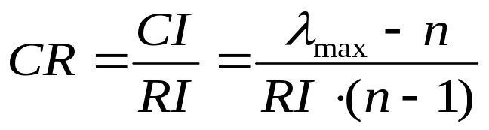
一致性指标
随机一致性指标
判断矩阵阶数n | 1 | 2 | 3 | 4 | 5 | 6 | 7 | 8 | 9 | 10
RI | 0 | 0 | 0.58 | 0.9 | 1.12 | 1.24 | 1.32 | 1.41 | 1.45 | 1.49
一致性比率
只有CR<0.1时，层次单排序的结果才认为是满意的，否则需要调整判断矩阵元素的取值。

Slide 17
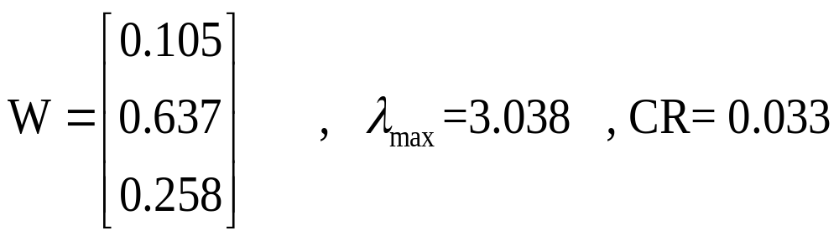
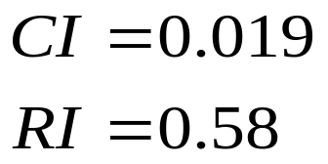
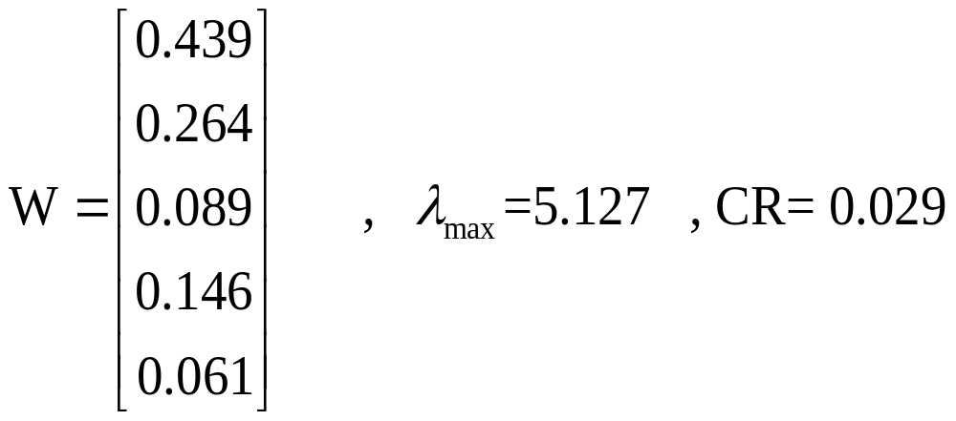
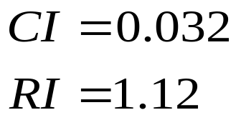
对于例子，判断矩阵A-B相对重要性权值及λ_{max}, CR分别为：
判断矩阵B₁—S相对重要性权值及λmax，CR分别为：

Slide 18
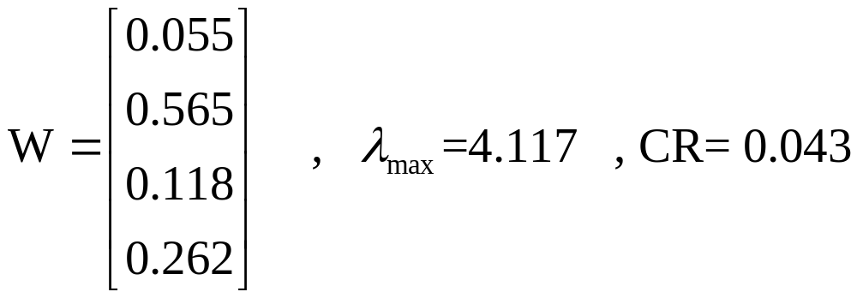
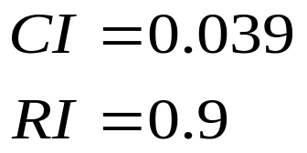
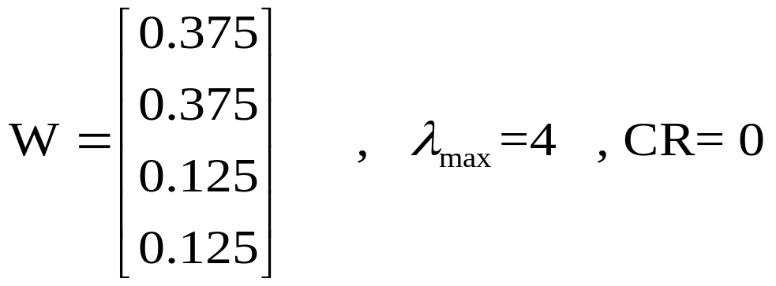
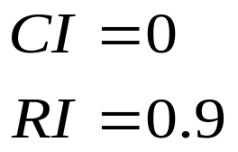
判断矩阵B₂—S相对重要性权值及λ_{max}，CR分别为：
判断矩阵B₃—S相对重要性权值及λ_{max}，CR分别为：
显然，符合一致性检验要求

Slide 19
层次分析法的基本步骤
一、建立层次结构分析模型
二、构造判断矩阵
三、层次单排序及其一致性检验
四、层次总排序
五、层次总排序的一致性检验

Slide 20

四、层次总排序
计算同一层次所有因素对于最上层相对重要性的排序权值，称为层次总排序，这一过程是由最高层次到最低层次逐层进行的。

Slide 21
对于例子，各方案相对于总目标的层次总排序计算如下表
层次B对层次 A的排序 层次S对 层次B的排序 | B1 | B2 | B3 | S层次总排 序权重 | 序号
 | 3 | 1 | 2
 | 0.105 | 0.637 | 0.258
S₁ S₂ S₃ S₄ S₅ | 0.439 0.264 0.089 0.146 0.061 | 0 0.055 0.565 0.118 0.262 | 0.375 0.375 0.125 0.125 0 | W₁=0.143 W₂=0.16 W₃=0.4 W₄=0.122 W₅=0.173 | 4 3 1 5 2

Slide 22
层次分析法的基本步骤
一、建立层次结构分析模型
二、构造判断矩阵
三、层次单排序及其一致性检验
四、层次总排序
五、层次总排序的一致性检验

Slide 23

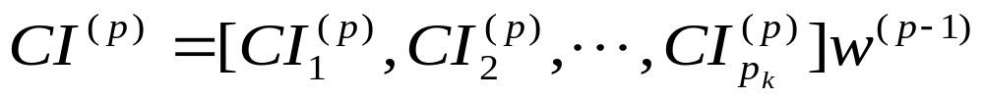
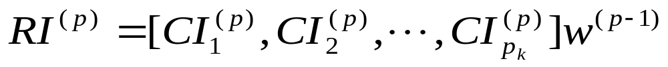
五、层次总排序的组合一致性检验
在层次分析法的整个过程中，除了对每一个判断矩阵进行一致性检验外，还要进行所谓的组合一致性检验。组合一致性检验可以逐层进行。
定义

Slide 24
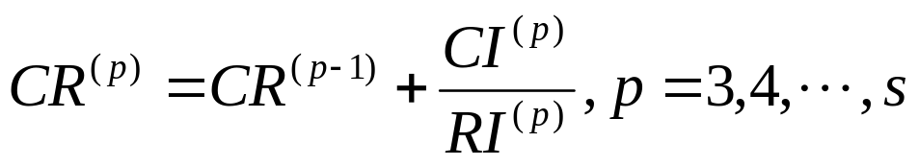
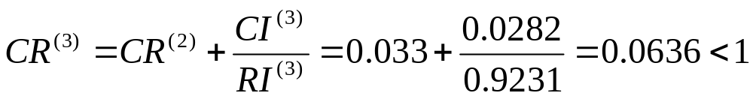
那么，第p层对第一层的组合一致性比率为
只有当CR<0.1时，认为层次总排序结果具有满意的一致性；否则需要重新调整判断矩阵的元素取值。
对于该例，通过计算得CR=0.0636<0.1，因此决策结果是可信的，即最优方案为方案3。

Slide 25
层次B对层次 A的排序 层次S对 层次B的排序 | B1 | B2 | B3 | S层次总排 序权重 | 序号
 | 3 | 1 | 2
 | 0.105 | 0.637 | 0.258
S₁ S₂ S₃ S₄ S₅ | 0.439 0.264 0.089 0.146 0.061 | 0 0.055 0.565 0.118 0.262 | 0.375 0.375 0.125 0.125 0 | W₁=0.143 W₂=0.16 W₃=0.4 W₄=0.122 W₅=0.173 | 4 3 1 5 2

Slide 26
(1) 作为奖金发给职工
(2) 扩建职工宿舍、食堂、托儿所等福利设施
(3) 办职工业余技术学校
(4) 建图书馆、俱乐部、文工团与体工队
(5) 引进技术设备进行企业技术改造

Slide 27
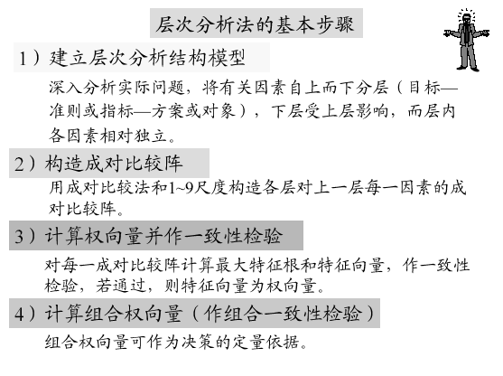

Slide 28
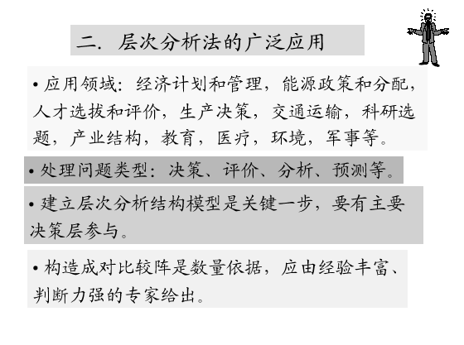

Slide 29
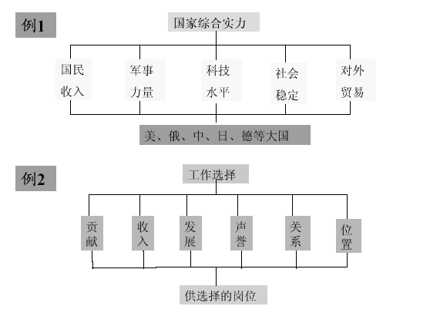

Slide 30
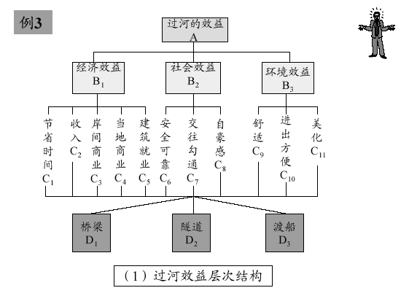

Slide 31
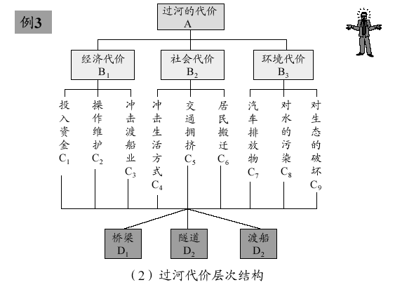

Slide 32
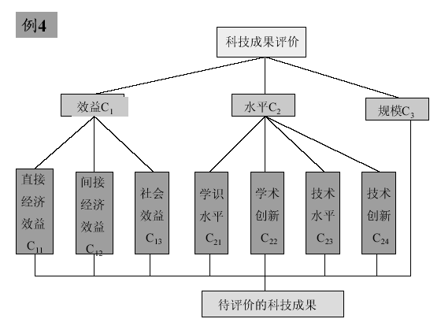

Slide 33
评价相对有效性的DEA模型
——决策方法的新领域

Slide 34
1978年由著名的运筹学家A.Charnes(查恩斯), W.W.Cooper(库伯), 及E.Rhodes(罗兹)首先提出了一个被称为数据包络分析（Data Envelopment analysis, 简称DEA模型）的方法，用于评价相同部门间的相对有效性（因此被称为DEA有效）.他们的第一个模型被命名为C²R模型.从生产函数的角度看,这一模型是用来研究具有多个输入,特别是具有多个输出的“生产部门”同时为“规模有效”与“技术有效”的十分理想且卓有成效的方法.1985年查恩斯,库伯,格拉尼(B.Golany),赛福德(L.Seiford)和斯图茨(J.Stutz)给出另一个模型(称为C²GS²模型),这一模型用来研究生产部门间的“技术有效性”.

Slide 35
1987年查恩斯,库伯,魏权龄和黄志明又得到了称为锥比率的数据包络模型——C²WH模型。这一模型可用来处理具有过多的输入及输出的情况,而且锥的选取可以体现决策者的“偏好”.灵活地应用这一模型,可以将C²R模型中确定出的DEA有效决策单元进行分类或排队.
数据包络分析是运筹学的一个新的研究领域.查恩斯和库伯等人的第一个应用DEA的十分成功的案例,就是评价为弱智儿童开设公立学校项目的效果.在评估中,输出包括“自尊”等无形的指标;输入包括父母的照料和父母的文化程度等,无论哪种指标都有无法与市场价格相比较,也难以轻易定出适当的权重(权系数),这也是DEA的优点之一.
DEA的优点吸引众多的应用者,应用范围已扩展到美国军用飞机的飞行,基地维修与保养,以及陆军征兵,城市,银行

Slide 36
等方面.目前,这一方法应用的领域在不断地扩大.它也可以用来研究多种方案之间的相对有效性(例如投资项目的评价);研究在决策之前去预测一旦做出决策后它的相对效果如何(例如建立新厂后,新厂相对于已有的一些工厂是否为有效).DEA是对其决策单元（同类型的企业或部门）的投入规模、技术有效性作出评价，即对各同类型的企业投入一定数量的资金、劳动力等资源后，其产出的效益（经济效益和社会效益）作一个相对有效性评价。
为了说明DEA模型的建模思路，我们看下面的例子

Slide 37
实例
某公司有甲、乙、丙三个企业，收集到反映其投入（固定资产年净值x₁、流动资金x₂、职工人数x₃）和产出（总产值y₁、利税总额y₂）的有关数据如下表
企业 指标 | 甲 | 乙 | 丙
x₁（万元） | 4 | 15 | 27
x₂ （万元） | 15 | 4 | 5
x₃ （人） | 8 | 2 | 5
y₁ （万元） | 60 | 22 | 24
y₂ （万元） | 12 | 6 | 8
评价这几个企业的生产效率。

Slide 38
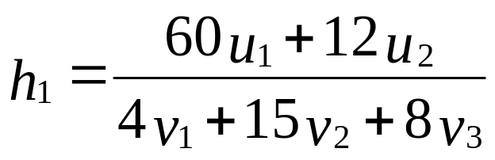
由于投入指标和产出指标都不止一个，故通常采用加权的办法来综合投入指标值和产出指标值。
假定u₁ ,u₂ ,v₁ ,v₂ ,v₃分别为产出与投入的权重系数
对于第一个企业，产出综合值为60u₁+12u₂，投入综合值为4v₁+15v₂+8v_{3，}
我们定义第一个企业的生产效率为：总产出与总投入的比
即

Slide 39
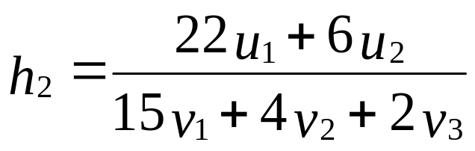
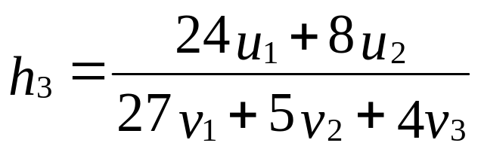

类似，可知第二、第三个企业的生产效率分别为：
我们限定所有的生产效率h_{j}值不超过1,即 ,这意味着，若第k个企业h_{k}=1，则该企业相对于其他企业来说生产率最高，或者说这一生产系统是相对有效的，若h_{k}<1，那么该企业相对于其他企业来说，生产效率还有待于提高，或者说这一生产系统还不是有效的。

Slide 40
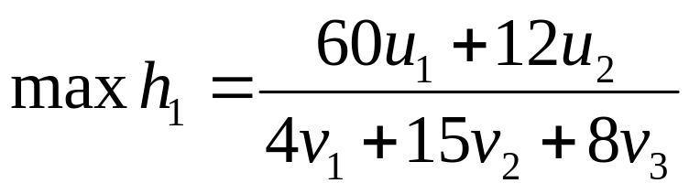
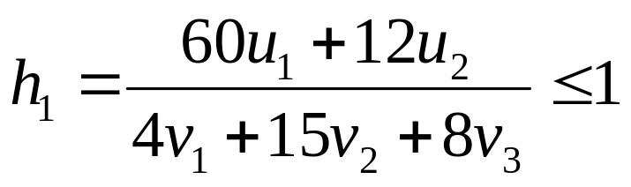
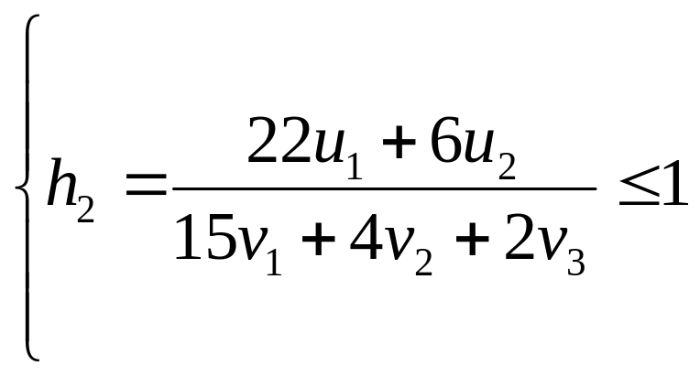
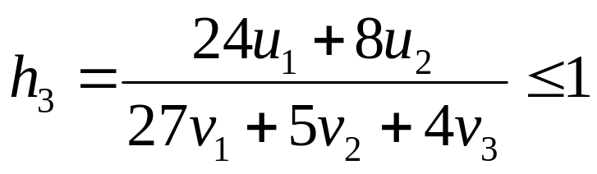
因此，建立第一个企业的生产效率最高的优化模型如下：
即
这是一个分式规划，
需要将它化为线性规
划才能求解。

Slide 41
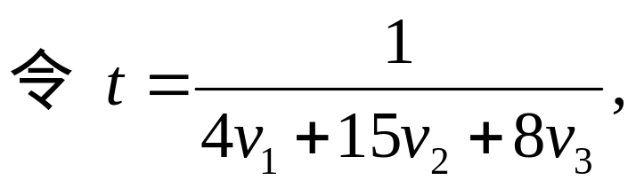
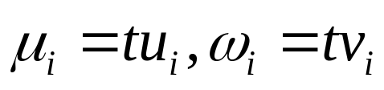
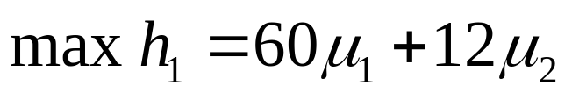
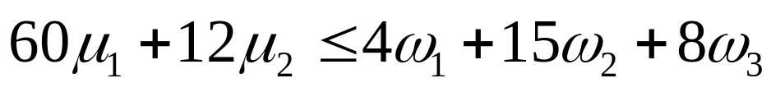

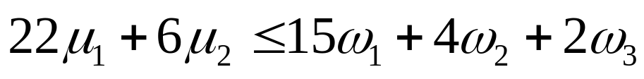
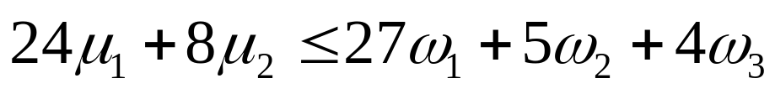
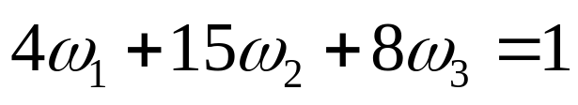
分式规划化为线性规划

Slide 42
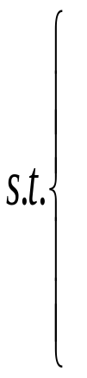

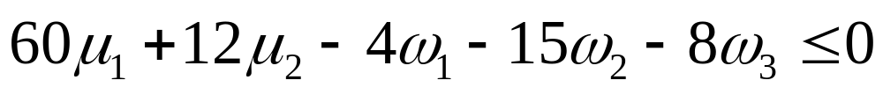
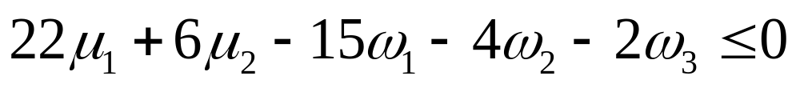
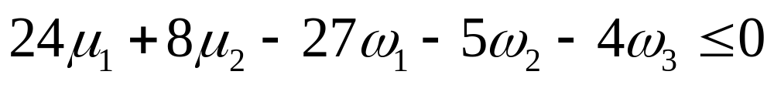

Slide 43
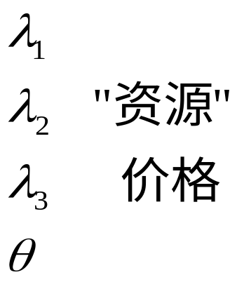

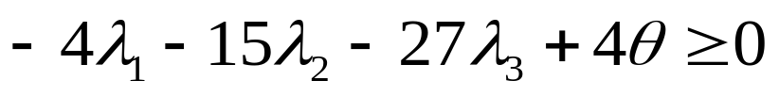
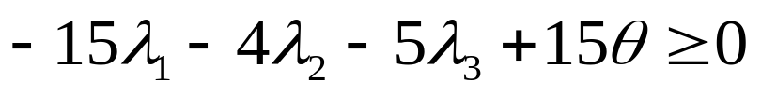
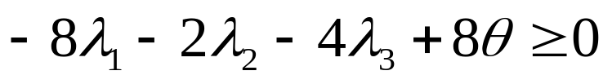
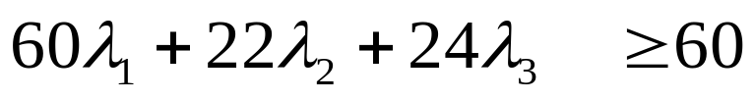
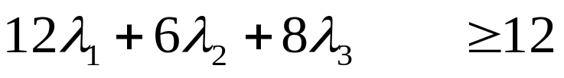
对偶规划

Slide 44
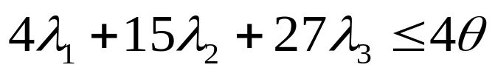

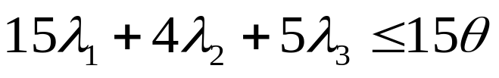




Slide 45
企业 指标 | 甲 | 乙 | 丙
x₁（万元） | 4 | 15 | 27
x₂ （万元） | 15 | 4 | 5
x₃ （人） | 8 | 2 | 5
y₁ （万元） | 60 | 22 | 24
y₂ （万元） | 12 | 6 | 8
投入
产出

Slide 46
总结
1. 假定u₁ ,u₂ ,v₁ ,v₂ ,v₃分别为产出与投入各指标的权重系数
2. 定义各企业的生产效率

Slide 47



建立各企业的生产效率最
高的优化模型(分式规划)
4. 将分式规划转化为LP
如
如

Slide 48















5. 再将LP转化为对偶规划

Slide 49
评价决策单元技术和规模综合效率的
C²R模型
设有n个同类型的企业（也称决策单元），对于每个企业都有m种类型的“输入”（表示该单元对“资源”的消耗）以及p种类型的“输出”（表示该单元在消耗了“资源”之后的产出）。 这n个企业及其输入-输出关系如下：

Slide 50
投入产出数据表
部门
指标 权数
1
2
…
j
…
n
投
入
1
2
:
m
v₁
v₂
:
v_{m}
x₁₁
x₂₁
:
x_{m1}
x₁₂
x₂₂
:
x_{m2}
…
…
:
…
x_{1j}
x_{2j}
:
x_{mj}
…
…
:
…
x_{1n}
x_{2n}
:
x_{mn}
输
出
1
2
:
p
u₁
u₂
:
u_{p}
y₁₁
y₂₁
:
y_{p1}
y₁₂
y₂₂
:
y_{p2}
…
…
:
…
y_{1j}
y_{2j}
:
y_{pj}
…
…
:
…
y_{1n}
y_{2n}
:
y_{pn}

Slide 51


每个决策单元的效率评价指数
每个决策单元相应的效率评价指数
j= 1,2,…,n

Slide 52


而第j₀个决策单元的相对效率优化评价模型为：
（1）
s.t.
v_{i},u_{r}≥0, i=1,2,…,m; r=1,2,…,p

Slide 53
上述模型中x_{ij},y_{rj}为已知数（可由历史资料或预测数据得到），v_{i},u_{r}为变量。模型的含义是以权系数v_{i},u_{r}为变量，以所有决策单元的效率指标h_{j}为约束，以第j₀个决策单元的效率指数为目标。即评价第j₀个决策单元的生产效率是否有效，是相对于其他所有决策单元而言的。

Slide 54




这是一个分式规划模型，我们必须将它化为线性规划模型才能求解。为此，令
（2）

Slide 55


（2）
写成向量形式有:

Slide 56

其对偶问题为：
（3）

Slide 57

写成向量形式有：
minθ
（4）
s.t.

Slide 58

分量形式

Slide 59


Slide 60
当且仅当（D）的目标值θ＝1时，决策单元j₀ 相对于其它决策单元来说是有效的。

Slide 61
经济系统
的相对有效性

Slide 62
情况1（产出方面）：
一个经济系统如果有可能增加其中某一产出的数量而不增加任何投入也不减少任何其它产出，那么我们认为这个系统不是有效的。

Slide 63
情况2（投入方面）：
一个经济系统如果有可能减少其中某一投入的数量而不增加任何其它投入也不减少任何产出，那么我们认为这个系统不是有效的。

Slide 64
一个经济系统，当且仅当既不出现情况1也不出现情况2时，我们认为这个系统是有效的。

Slide 65
若干省份相对生产率水平比较
以各省全部独立核算工业企业为对象
安徽 福建 江西 湖北 湖南
固定资产 932.66 852.88 583.08 1306.56 936.84
流动资金 980.45 922.83 581.64 1444.30 849.31
从业人数 401.8 281.90 294.2 461.00 443.20
利税总额 179.29 145.20 49.76 181.41 144.20
总产值 2196.09 1770.54 930.22 2662.21 1659.04

Slide 66

评价江西省相对生产率的DEA模型

Slide 67
若干省份相对生产率水平比较
结 果
省份 | 安徽 | 福建 | 江西 | 湖北 | 湖南
θ值 | 1 | 1 | 0.7140 | 0.9530 | 0.9285

